Slide 1






PENDAFTARAN CPNS TAHUN 2018
https://sscn.bkn.go.id
Cek pengumuman di https://sscn.bkn.go.id
Pilih menu Registrasi
Isi NIK, Nomor KK atau NIK Kepala Keluarga
Isi alamat e-mail aktif, password dan pertanyaan pengaman
Upload pass foto latar belakang merah
Cetak Kartu Informasi Akun
Pendaftaran
1
Log In ke https://sscn.bkn.go.id dengan NIK dan password yang telah didaftarkan
Upload foto selfie dengan memperlihatkan KTP dan Kartu Informasi Akun untuk dapat melanjutkan ke tahap berikutnya
Melengkapi Biodata
Memilih instansi, jenis formasi, pendidikan dan jabatan
Upload dokumen pedukung
Cetak Kartu Pendaftaran SSCN 2018
2
Pengiriman Dokumen*
3
Pelamar mengirimkan dokumen sesuai dengan persyaratan instansi sebagai syarat pendaftaran
Pelamar wajib melampirkan Kartu Pendaftaran SSCN untuk proses verifikasi
Proses Verifikasi Berkas
Tim Verifikator instansi melakukan verifikasi berkas yang dikirim atau yang diunggah berdasarkan syarat pendaftaran
4
Cetak Kartu Peserta
5
Cetak Kartu Peserta bagi pelamar yang dinyatakan lulus seleksi administrasi
Tes CAT BKN
Tim Verifikator instansi melakukan verifikasi berkas yang dikirim atau yang diunggah berdasarkan syarat pendaftaran
6
*Bila di persyaratan instansi dicantumkan bahwa pelamar harus mengirimkan dokumen

Slide 2
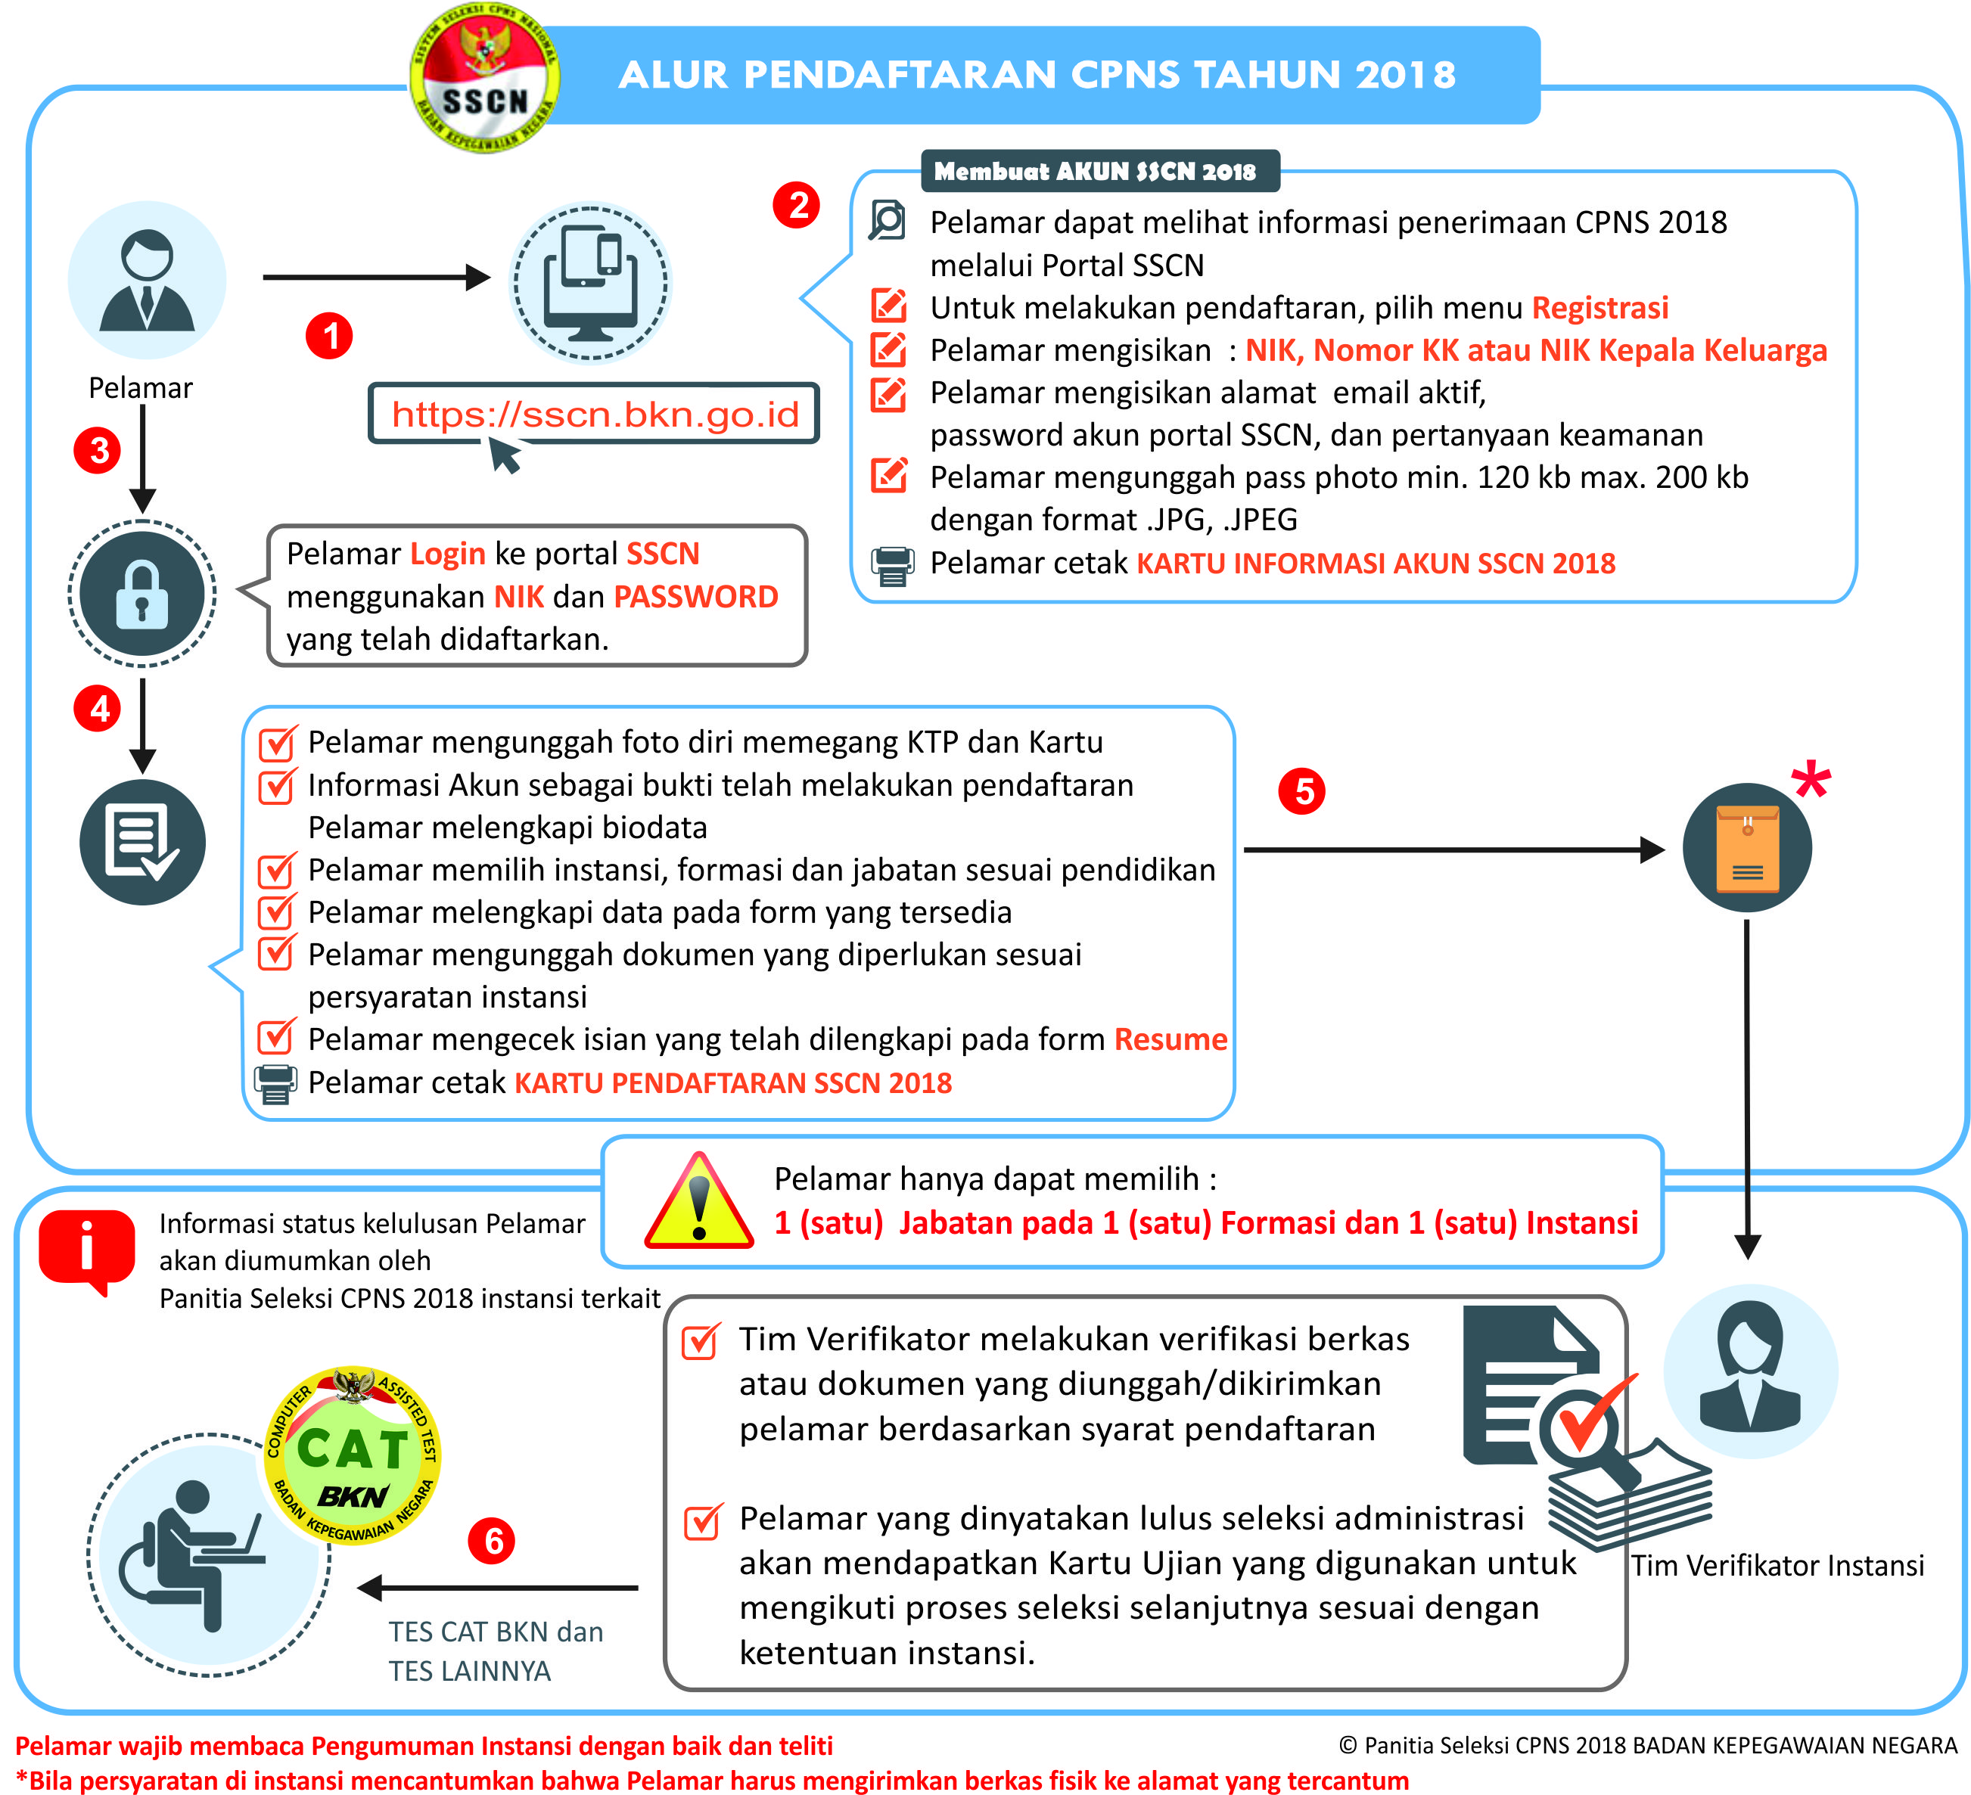

Slide 3





Pendaftaran CPNS
Tahun 2018
Buat akun di portal : https://sscn.bkn.go.id
Isi NIK, Nomor KK atau NIK Kepala Keluarga
Isi alamat e-mail aktif, password dan pertanyaan pengaman
Upload Pas Photo min. 120 kb max. 200kb
Cetak Kartu Informasi Akun
Log in ke :
https://sscn.bkn.go.id
Gunakan NIK dan password yang telah didaftarkan
Upload Foto Selfie
Upload foto selfie dengan memperlihatkan KTP dan Kartu Informasi Akun untuk dapat melanjutkan ke tahap berikutnya
Lengkapi Biodata
Isi Biodata
Pilih instansi, jenis formasi
dan jabatan
Pelamar hanya dapat memilih 1 instansi, 1 formasi dan 1 jabatan
Cek Resume
Pastikan bahwa data telah terisi semua dengan benar
Dan pastikan instansi, formasi dan jabatan yang dipilih sudah benar
Kirim Data
Klik Simpan data yang telah dicek di Resume dan pastikan bahwa data tersebut terisi dengan lengkap dan benar
Data yang telah diklik Kirim tidak dapat diubah dengan alasan apapun
Cetak
Kartu Pendaftaran SSCN 2018
Cetak dan Simpan dengan baik Kartu Pendaftaran SSCN 2018
Kartu Pendaftaran SSCN 2018 digunakan sebagai bukti telah menyelesaikan proses pendaftaran melalui SSCN 2018

Slide 4










TATA CARA PENDAFTARAN ADMIN SSCN 2018
I N S T A N S I
B K N P U S A T
Kedeputian SINKA
Instansi menghubungi BKN terkait SSCN 2018
BKN menjelaskan tentang SSCN 2018
Mengisi pendaftaran admin instansi https://sscnadmin.bkn.go.id/registrasi
Cek & verifikasi pendaftaran admin SSCN
Kirim surat penunjukan admin ke Kedeputian Sistem Informasi Kepegawaian Cq. Direktur Pengolahan Data dan Informasi Kepegawaian
Buat username dan password admin instansi
Tugas Admin Instansi
Konfirmasi ke instansi
Mengisi formasi
Menambahkan syarat pendaftaran
Menambahkan lokasi formasi & lokasi tes
Menambahkan persyaratan khusus
Mengatur jadwal pembukaan dan penutupan pendaftaran
Mengatur user verifikator
Mengatur piilihan lokasi tes
Mengatur pilihan cetak kartu ujian
Mengatur dokumen yg akan diupload
Mendownload Data
data_disimpan
Database SSCN
Portal CPNS 2018

Slide 5


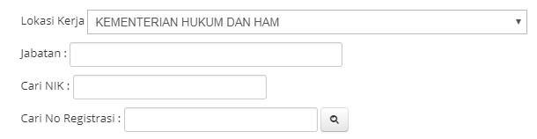

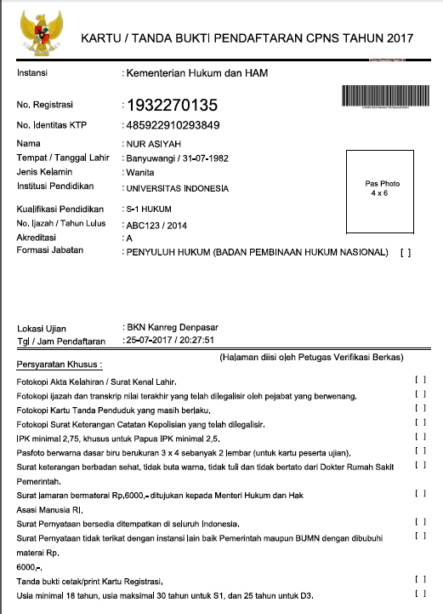
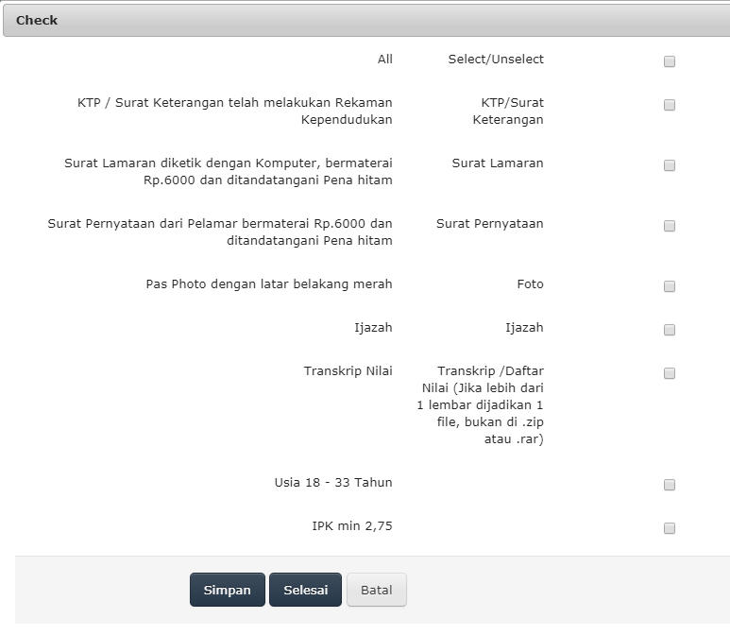

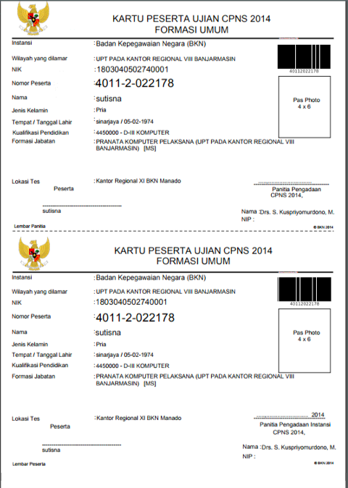

MEKANISME PROSES VERIFIKASI SSCN TAHUN 2018
2
3
Tim Verifikator mencari data di aplikasi SSCN dengan memasukkan Nomor Registrasi
1
Berkas diberikan ke
Tim Verifikator
4
6
5
Apabila memenuhi syarat, beri tanda checklist
Setelah data diverifikasi
Selesai
Tidak memenuhi syarat, kosongkan Checklist
Mengecek kesesuaian berkas dengan aplikasi
7
Data selesai diverifikasi
Pelamar dapat memantau statusnya di : https://sscn.bkn.go.id
atau media (cetak, TV atau web resmi Instansi masing-masing) yang dipublish oleh Instansi
8
9
Tolak
Terima
Cetak Kartu Peserta
8a
Tidak lulus verifikasi

